Slide 1
Практическая работа 1
По предмету «Технологии интеллектуального анализа данных мониторинга безопасности»
Выполнил: Воронцов С. А.
Проверил: Латыпова О. В.
ИСПОЛЬЗОВАНИЕ МЕТОДОВ КЛАСТЕРНОГО АНАЛИЗА ДЛЯ ОПТИМИЗАЦИИ КАЧЕСТВЕННОЙ ОЦЕНКИ РИСКОВ ИНФОРМАЦИОННОЙ БЕЗОПАСНОСТИ

Slide 2
Цели и задачи работы
Описать ситуацию возникновения риска для информации;
Описать и оценить угрозы и их степень на влияние информационного актива;
Реализовать один из методов кластерного анализа для оценки рисков информационной безопасности.

Slide 3
Выявление уязвимостей
На некотором здравоохранительном предприятия в результате неправильно проведенных технических и организационных работ по обеспечению информационной безопасности появились следующие уязвимости средств критической информационной инфраструктуры:
неправильная инсталляция запоминающих сред;
отсутствие контроля за эффективным изменением конфигурации;
отсутствие механизмов идентификации и аутентификации, например аутентификации пользователей;
неконтролируемая загрузка и использование программного обеспечения;
плохое управление паролями;
отсутствие резервных копий;
незащищенные линии связи;
неадекватное управление сетью.

Slide 4
Выявление угроз
Исходя из выявленных уязвимостей, были определены следующие угрозы:
аппаратные отказы;
несанкционированное использование носителей данных;
программные сбои;
использование программного обеспечения несанкционированными пользователями;
использование программного обеспечения несанкционированным способом;
нелегальное проникновение злоумышленников под видом санкционированных пользователей;
ошибка операторов;
перегруженный трафик;
перехват информации;
анализ трафика.

Slide 5
Оценка угроз
Оценка угроз производилась согласно методикам из документа ИСО/МЭК ТО 13335-3-2007 «МЕТОДЫ И СРЕДСТВА ОБЕСПЕЧЕНИЯ БЕЗОПАСНОСТИ. Часть 3 «Методы менеджмента безопасности информационных технологий».
Угрозы оценивались на степень реализации (первая цифра) и степень влияния на информационный актив КИИ предприятия (вторая цифра) по 10 бальной шкале. Номер угрозы совпадает с ее порядковым номером из предыдущего слайда:
1 (5, 8);
2 (5, 7);
3 (3, 2);
4 (4, 10);
5 (7, 10);
6 (10,10);
7 (8, 4);
8 (7, 7);
9 (6, 10);
10 (9,1);

Slide 6
Выбор метода кластерного анализа
В качестве метода кластерного анализа был выбран алгоритм К-средних. Суть алгоритма заключается в разбиение точек на кластеры на основании их близости к центру кластера. Центр кластера каждый раз пересчитывается, чтобы более точнее соответствовать точкам на координатной плоскости. Количество кластеров, как и возможные значения его центров, задаются пользователем.

Slide 7
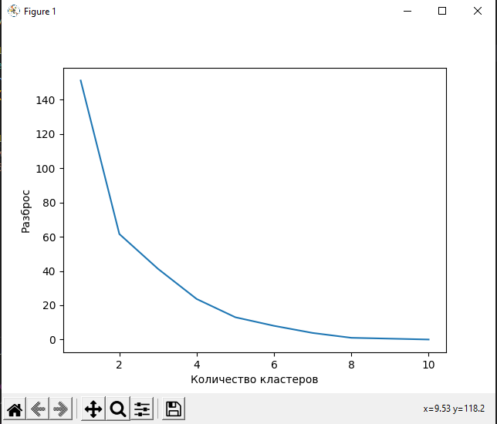
Реализация метода кластерного анализа
Для наиболее точного определения количества кластеров, был использован «метод локтя». Данный метод заключается в поиске оптимального количества кластеров. Он подразумевает многократное циклическое исполнение алгоритма с увеличением количества выбираемых кластеров, а также последующим откладыванием на графике балла кластеризации, вычисленного как функция от количества кластеров.
Из графика можно заметить, что оптимальное количеством кластеров будет в районе 6 – 7 штук.

Slide 8
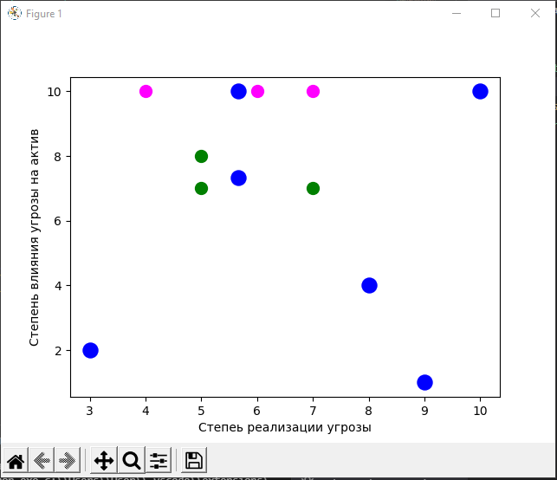
Применение метода кластерного анализа
Результат работы метода кластерного анализа представлен на графике ниже. Были выделены 6 кластеров:
К 1 (угроза 3);
К 2 (угрозы 4, 5, 9);
К 3 (угрозы 1, 2, 8);
К 4 (угроза 7);
К 5 (угроза 10);
К 6 (угроза 6).
В результате большого разброса точек на координатной плоскости, большинство кластеров оказались одиночными, те состоящими из одной точки.

Slide 9
Выводы
В результате выполнения данной практической работы был изучен и реализован метод кластерного анализа с применением алгоритма К-средних.

